Slide 1


Υπηρεσία
Συμβουλευτικής και Επαγγελματικής Αγωγής

Slide 2

Προσφέρει με ΑΤΟΜΙΚΕΣ και ΟΜΑΔΙΚΕΣ συναντήσεις, βοήθεια στον χειρισμό προσωπικών, οικογενειακών, συναισθηματικών, μαθησιακών και επαγγελματικών θεμάτων.
ΕΧΕΜΥΘΕΙΑ

Slide 3

ΠΩΣ ΒΟΗΘΟΥΜΕ ΤΟΥΣ ΜΑΘΗΤΕΣ ΜΑΣ
Συνέντευξη
Γενική εικόνα Προσωπικότητας -Σχολική επίδοση, Σχολικά εγχειρίδια π.χ «Προσανατολισμοί μετά το Γυμνάσιο», «Πλαίσια Πρόσβασης» κ.α.
Βιβλία και ενημερωτικά φυλλάδια
Ηλεκτρονικές διευθύνσεις
Άλλες δραστηριότητες

Slide 4
Επίσης…
Συναντήσεις με γονείς για θέματα που απασχολούν τα παιδιά τους
Κατόπιν τηλεφωνικής συνεννόησης
στο 26600958.
Παναγιώτης Παπαδόπουλος – Τζιωρτζίνα Ιωάννου

Slide 5



ΤΑ ΠΑΙΔΙΑ ΜΕΧΡΙ ΤΩΡΑ ΕΛΑΒΑΝ ΕΝΗΜΕΡΩΣΗ ΑΠΟ:
https://www.moec.gov.cy/ysea/ekdoseis.html

Slide 6
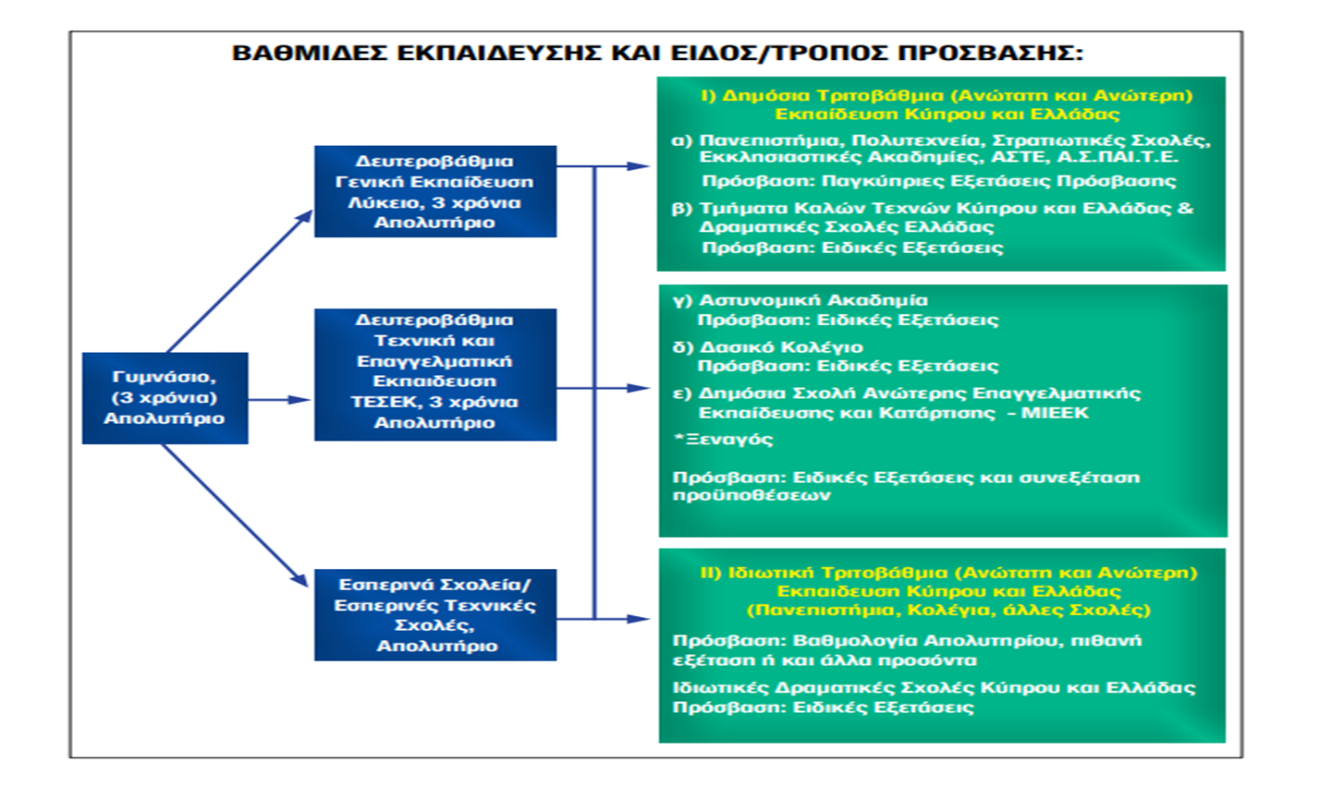
ΠΟΙΟ ΔΡΟΜΟ ΘΑ ΔΙΑΛΕΞΩ
ΛΥΚΕΙΟ ή ΤΕΣΕΚ

Slide 7
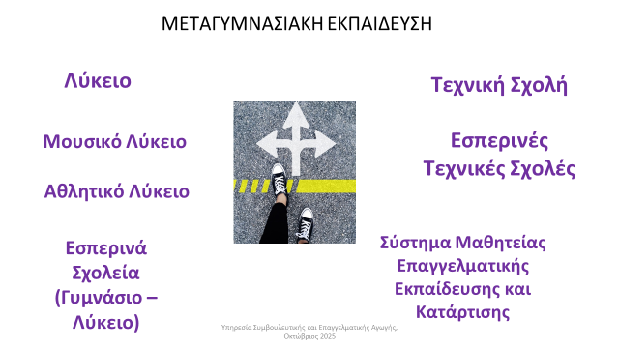

Slide 8

ΛΕΞΕΙΣ ΚΛΕΙΔΙΑ
ΟΜΠ
ΚΑΤΕΥΘΥΝΣΕΙΣ
ΜΑΘΗΜΑΤΑ ΚΑΤΕΥΘΥΝΣΗΣ
ΜΑΘΗΜΑΤΑ ΚΟΙΝΟΥ ΚΟΡΜΟΥ
ΠΑΓΚΥΠΡΙΕΣ ΕΞΕΤΑΣΕΙΣ

Slide 9

2^{η} ΟΜΠ
1^{η} ΟΜΠ
3^{η} ΟΜΠ
4^{η} ΟΜΠ

Slide 10
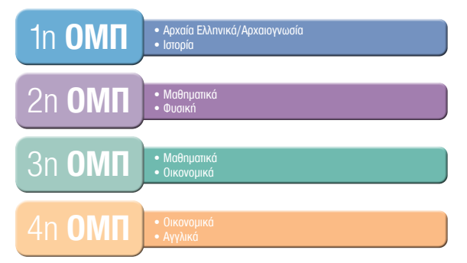

Slide 11
ΩΡΟΛΟΓΙΟ ΠΡΟΓΡΑΜΜΑ Α' ΛΥΚΕΙΟΥ
ΚΟΙΝΟΣ ΚΟΡΜΟΣ (Κ.Κ.) - ΥΠΟΧΡΕΩΤΙΚΑ - ΕΠΙΛΕΓΟΜΕΝΑ
 |  |  | ΟΜΑΔΑ ΜΑΘΗΜΑΤΩΝ ΠΡΟΣΑΝΑΤΟΛΙΣΜΟΥ
 |  | Α' Κ.Κ. | A' ΕΠΙΛ.(2Χ2=4)
Α/Α | ΜΑΘΗΜΑΤΑ |  | ΟΜΠ1 | ΟΜΠ2 | ΟΜΠ3 | ΟΜΠ4
1 | Νέα Ελληνικά/ Αγωγή του Πολίτη | 6
2 | Αρχαία Ελληνικά / Αρχαιογνωσία | 2 | 2
3 | Μαθηματικά | 4 |  | 2 | 2
4 | Φυσική | 2 |  | 2
5 | Χημεία | 2
6 | Βιολογία | 1
7 | Ιστορία | 2 | 2
8 | Αγγλικά | 2 |  |  |  | 2
9 | Γαλλικά | 2
10 | Πληροφορική | 2
11 | Τέχνη | 1
12 | Μουσική | 1
13 | Φυσική Αγωγή | 1,5
14 | Θρησκευτικά | 1,5
15 | Σχεδιασμός και Τεχνολογία | 2
16 | Οικονομικά | 1 |  |  | 2 | 2
ΣΥΝΟΛΑ |  | 33 | 4 | 4 | 4 | 4
ΜΕΡΙΚΑ ΣΥΝΟΛΑ |  | 33 | 4
ΓΕΝΙΚΟ ΣΥΝΟΛΟ |  |  |  |  |  | 37

Slide 12
Εξεταζόμενα Μαθήματα Α’ Λυκείου
Ομάδα Μαθημάτων Προσανατολισμού (ΟΜΠ) | 4 Εξεταζόμενα Μαθήματα
1^{η} ΟΜΠ | Νέα Ελληνικά Αρχαία Ελληνικά/ Αρχαιογν. προσ. Ιστορία προσ. Μαθηματικά κ.κ.
2^{η} ΟΜΠ | Νέα Ελληνικά Μαθηματικά προσ. Φυσική προσ. Χημεία – Βιολογία
3^{η} ΟΜΠ | Νέα Ελληνικά Μαθηματικά προσ. Οικονομικά προσ. Ιστορία κ.κ.
4^{η} ΟΜΠ | Νέα Ελληνικά Αγγλικά προσ.*** Οικονομικά προσ. Μαθηματικά κ.κ.

Slide 13
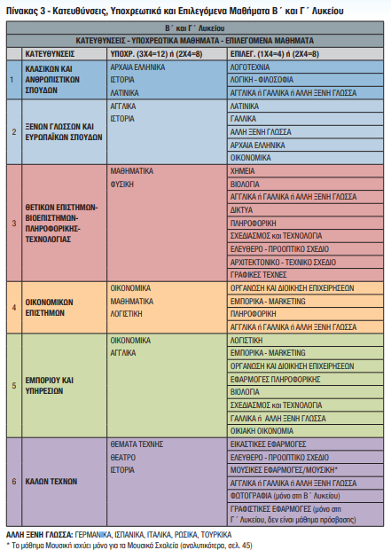
ΛΥΚΕΙΟ

Slide 15
ΩΡΟΛΟΓΙΟ ΠΡΟΓΡΑΜΜΑ Β΄και Γ΄ ΛΥΚΕΙΟΥ ΚΟΙΝΟΣ ΚΟΡΜΟΣ (Κ.Κ.)
 |  | Β' ΚΚ | Γ' ΚΚ
Α/Α | ΜΑΘΗΜΑΤΑ
1 | Νέα Ελληνικά / Αγωγή του Πολίτη | 5 | 6
2 | Αρχαία Ελληνικά / Αρχαιογνωσία | 1,5
3 | Μαθηματικά | 3 | 3
4 | Φυσική | 1 | 1
5 | Χημεία
6 | Βιολογία
7 | Ιστορία / Ιστορία της Κύπρου | 2 | 3
8 | Αγγλικά | 2 | 2
9 | Γαλλικά | 2 | 2
10 | Γερμανικά/Τουρκικά/Ισπανικά/Ιταλικά/Ρωσικά
11 | Πληροφορική
12 | Τέχνη
13 | Μουσική
14 | Φυσική Αγωγή | 2,5 | 2
15 | Θρησκευτικά | 2 | 2
16 | Σχεδιασμός και Τεχνολογία
ΣΥΝΟΛΑ |  | 21 | 21

Slide 16
ΚΑΤΕΥΘΥΝΣΕΙΣ ΚΑΙ ΕΝΔΕΙΚΤΙΚΕΣ ΣΠΟΥΔΕΣ
ΚΑΤΕΥΘΥΝΣΗ 1: ΚΛΑΣΙΚΩΝ ΚΑΙ ΑΝΘΡΩΠΙΣΤΙΚΩΝ ΣΠΟΥΔΩΝ | ΚΑΤΕΥΘΥΝΣΗ 2: ΞΕΝΩΝ ΓΛΩΣΣΩΝ ΚΑΙ ΕΥΡΩΠΑΙΚΩΝ ΣΠΟΥΔΩΝ
Νομική, Ελληνική Φιλολογία, Νεοελληνικές Σπουδές, Κλασσικές Σπουδές, Φιλοσοφία, Ιστορία - Αρχαιολογία, Ξένες Φιλολογίες, Θεολογία, Ιερατικές Σπουδές Στρατιωτικές Σχολές Αξιωματικών - Νομικών Συμβούλων, Πολιτικές Επιστήμες, Δημοσιογραφία, Κοινωνιολογία κ.α. | Ξένες Φιλολογίες, Μετάφραση-Διερμηνεία Πολιτικές Επιστήμες, Δημοσιογραφία, Κοινωνιολογία, Γαλλικών και Ευρωπαϊκών Σπουδών κ.α.

Slide 17
ΚΑΤΕΥΘΥΝΣΕΙΣ ΚΑΙ ΕΝΔΕΙΚΤΙΚΕΣ ΣΠΟΥΔΕΣ
ΚΑΤΕΥΘΥΝΣΗ 3: ΘΕΤΙΚΩΝ ΕΠΙΣΤΗΜΩΝ - ΒΙΟΕΠΙΣΤΗΜΩΝ - ΠΛΗΡΟΦΟΡΙΚΗΣ - ΤΕΧΝΟΛΟΓΙΑΣ
Βιολογικές Επιστήμες, Μαθηματικά, Φυσική, Χημεία, Χημική Μηχανική, Πληροφορική, Αρχιτεκτονική, Ηλεκτρολογία Μηχανική, Μηχανολογία Μηχανική, Πολιτική Μηχανική, Μηχανική Περιβάλλοντος, Αεροναυπηγική Μηχανική, Ναυπηγική Μηχανική, Αγρονομία/Τοπογραφία, Ιατρική, Οδοντιατρική, Κτηνιατρική, Φαρμακευτική, Διαιτολόγια/Διατροφολογία, Γεωπονικές Επιστήμες, Περιβαλλοντικές Σπουδές,, Γεωλογία, Τεχνών Ήχου και Εικόνας, Στρατιωτικές Σχολές Αξιωματικών, Οικονομικά, κ.α.

Slide 18
ΚΑΤΕΥΘΥΝΣΕΙΣ ΚΑΙ ΕΝΔΕΙΚΤΙΚΕΣ ΣΠΟΥΔΕΣ
ΚΑΤΕΥΘΥΝΣΗ 4: ΟΙΚΟΝΟΜΙΚΩΝ ΕΠΙΣΤΗΜΩΝ
Οικονομικά, Λογιστική, Χρηματοοικονομικά, Διοίκηση Επιχειρήσεων, Μάρκετινγκ, Διεθνείς-Ευρωπαϊκές Σπουδές, Στατιστική, Ασφαλιστικές Επιστήμες, Ναυτιλιακές Σπουδές, Πληροφορική (σε τμήματα Ελλάδας), Στρατιωτικές Σχολές Αξιωματικών – Οικονομικό, Αγροτικής Οικονομίας και Ανάπτυξης

Slide 19
ΚΑΤΕΥΘΥΝΣΕΙΣ ΚΑΙ ΕΝΔΕΙΚΤΙΚΕΣ ΣΠΟΥΔΕΣ
ΚΑΤΕΥΘΥΝΣΗ 5: ΕΜΠΟΡΙΟΥ ΚΑΙ ΥΠΗΡΕΣΙΩΝ
Φυσική Αγωγή, Σχολές Υπαξιωματικών, Οικιακή Οικονομία και Οικολογία, Μαγειρική, Ξενοδοχειακά (ΑΞΙΚ), Επικοινωνία και Σπουδές Διαδικτύου, Πολυμέσα και Γραφικές Τέχνες, Νοσηλευτική, Αξιωματικοί Νοσηλευτικής, Επικοινωνία και ΜΜΕ, Διοίκηση Ξενοδοχείων και Τουρισμού Βιβλιοθηκονομία, Προσχολική Αγωγή, Λογοθεραπεία, Κοινωνική Εργασία, Δημόσια Υγεία, Ιατρικά Εργαστήρια, Μαιευτική, Οδοντική Τεχνολογία, Οινολογία και Τεχνολογία Ποτών, Τεχνολογία Τροφίμων.

Slide 20
ΚΑΤΕΥΘΥΝΣΕΙΣ ΚΑΙ ΕΝΔΕΙΚΤΙΚΕΣ ΣΠΟΥΔΕΣ
ΚΑΤΕΥΘΥΝΣΗ 6: ΚΑΛΩΝ ΤΕΧΝΩΝ
Θέατρο, Θεωρία και Ιστορία της Τέχνης, Διαχείριση Πολιτισμικού Περιβάλλοντος, Πολιτικές Επιστήμες, Κινηματογράφου, Κοινωνικές Σπουδές, Δημοσιογραφία, Επικοινωνία και ΜΜΕ, Διεθνείς και Ευρωπαϊκές Σπουδές, Επικοινωνία και Σπουδές Διαδικτύου, Πολυμέσα και Γραφικές Τέχνες, Μουσική

Slide 21
ΚΑΤΕΥΘΥΝΣΕΙΣ ΚΑΙ ΕΝΔΕΙΚΤΙΚΕΣ ΣΠΟΥΔΕΣ
ΚΑΤΕΥΘΥΝΣΗ 5: ΕΜΠΟΡΙΟΥ ΚΑΙ ΥΠΗΡΕΣΙΩΝ
Φυσική Αγωγή, Σχολές Υπαξιωματικών, Οικιακή Οικονομία και Οικολογία, Μαγειρική, Ξενοδοχειακά (ΑΞΙΚ), Επικοινωνία και Σπουδές Διαδικτύου, Πολυμέσα και Γραφικές Τέχνες, Νοσηλευτική, Αξιωματικοί Νοσηλευτικής, Επικοινωνία και ΜΜΕ, Διοίκηση Ξενοδοχείων και Τουρισμού Βιβλιοθηκονομία, Προσχολική Αγωγή, Λογοθεραπεία, Κοινωνική Εργασία, Δημόσια Υγεία, Ιατρικά Εργαστήρια, Μαιευτική, Οδοντική Τεχνολογία, Οινολογία και Τεχνολογία Ποτών, Τεχνολογία Τροφίμων.

Slide 22

Εξεταζόμενα Μαθήματα Β΄ και Γ΄ Λυκείου
Νέα Ελληνικά
+ 4 ΜΑΘΗΜΑΤΑ ΚΑΤΕΥΘΥΝΣΗΣ

Slide 23

Εξετάσεις Μετάταξης
Οι μαθητές/τριες που επιθυμούν να μετακινηθούν από μια Ομάδα Μαθημάτων Προσανατολισμού (Ο.Μ.Π.) της Α΄ Λυκείου σε μια άλλη από τις Κατευθύνσεις της Β΄ Λυκείου ή και από μια Κατεύθυνση της Β΄ Λυκείου σε μια άλλη στη Γ΄ Λυκείου, έχουν τη δυνατότητα να παρακαθίσουν σε εξετάσεις μετάταξης. Μπορούν, επίσης, να αλλάξουν και τα μαθήματα εμβάθυνσης από τη Β΄ στη Γ΄ Λυκείου με εξετάσεις
Εξετάσεις Μετάταξης γίνονται Μάϊο

Slide 24
ΠΑΡΑΓΟΝΤΕΣ ΠΟΥ ΠΡΕΠΕΙ ΝΑ ΛΗΦΘΟΥΝ ΥΠΟΨΗ ΠΡΙΝ AΠΟ ΤΗN ΕΠΙΛΟΓΗ
ΧΑΡΑΚΤΗΡΙΣΤΙΚΑ ΑΤΟΜΟΥ -ΙΚΑΝΟΤΗΤΕΣ, ΔΕΞΙΟΤΗΤΕΣ, ΕΝΔΙΑΦΕΡΟΝΤΑ
ΧΑΡΑΚΤΗΡΙΣΤΙΚΑ ΟΙΚΟΓΕΝΕΙΑΚΗΣ ΚΑΤΑΣΤΑΣΗΣ – ΟΙΚΟΝΟΜΙΚΕΣ ΔΥΝΑΤΟΤΗΤΕΣ
ΧΑΡΑΚΤΗΡΙΣΤΙΚΑ ΑΓΟΡΑΣ ΕΡΓΑΣΙΑΣ – ΠΡΟΟΠΤΙΚΕΣ ΕΡΓΟΔΟΤΗΣΗΣ
ΧΑΡΑΚΤΗΡΙΣΤΙΚΑ ΕΚΠΑΙΔΕΥΤΙΚΟΥ ΣΥΣΤΗΜΑΤΟΣ – ΠΟΥ ΜΠΟΡΩ ΝΑ ΣΠΟΥΔΑΣΩ

Slide 25

Βήματα για τον σχεδιασμό καριέρας
Διερεύνηση των επιλογών
Σύνδεση μαθημάτων με κλάδο σπουδών
Επίσκεψη σε χώρους εργασίας - εθελοντική εργασία – καλοκαιρινή απασχόληση
Τάσεις της αγοράς εργασίας
Αντιστοίχιση χαρακτηριστικών της προσωπικότητας με τα χαρακτηριστικά της φύσης της εργασίας

Slide 26

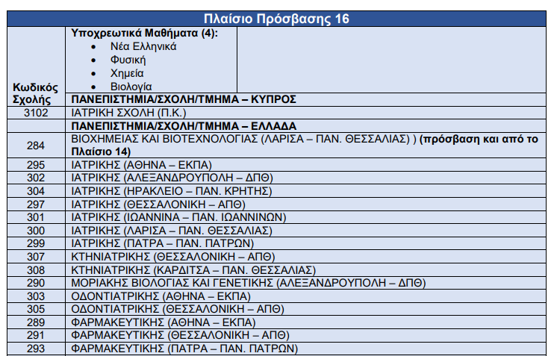
Παράδειγμα επιλογής Μαθημάτων από 2 ΟΜΠ Α)Εντοπίζω την σπουδή ή την Επαγγελματική ομάδα Β)Καταγράφω τα εξεταζόμενα μαθήματα πρόσβασης του Πανεπιστημίου

Slide 27
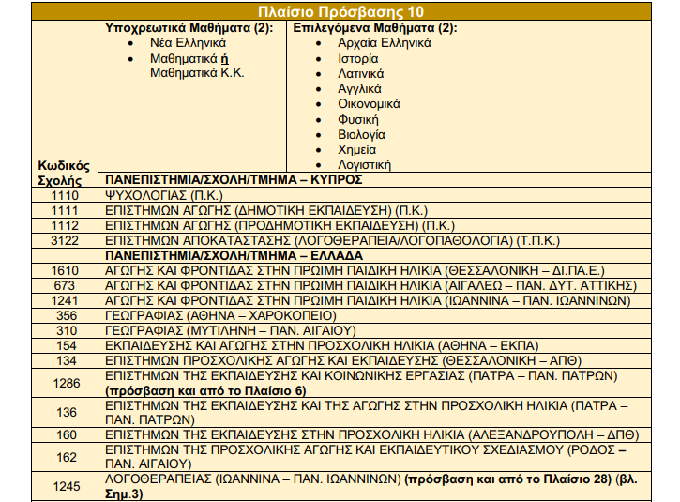

Slide 28


Slide 29


Slide 30

Η επιλογή επηρεάζεται από:
Είναι σημαντικό το άτομο να διαθέτει ικανότητα προσαρμογής και ευελιξίας ώστε να αναγνωρίζει και να αξιοποιεί τις ευκαιρίες και τα καινούρια δεδομένα στην αγορά εργασίας
Εξέλιξη της τεχνολογίας και της παγκόσμιας αγοράς εργασίας
Θετικές και αρνητικές συμπτώσεις και συγκυρίες που μπορεί να συναντήσει στη ζωή του ένας άνθρωπος

Slide 31
Δήλωση επιλογής Μεταγυμνασιακής Εκπαίδευσης:
Ηλεκτρονικά μέσω της διαδικτυακής πύλης eΔΕΑ
Μέχρι τις 27/2/2026

Slide 32
Ευχαριστώ για την προσοχή σας!

